Slide 1
Lighting

Slide 2
6.0 Lesson 6 (&7) / Gebouwautomatisering
Programma les 6:
20min Gebouwautomatisering
60 min Advies- en verbetervoorstel schrijven
Programma les 7:
60 min Advies- en verbetervoorstel schrijven

Slide 3
6.0 leerdoelen
Onderzoekende- en adviserende houding
Maakt kennis met schakeltechnieken en gebouwautomatisering
Kan advies uitbrengen op basis van gegevens
Kan een verbetervoorstel schrijven

Slide 4
6.0 Activiteiten
Advies schrijven
Verbetervoorstel schrijven

Slide 5
6.1 Gebouwautomatisering
Bieden van comfort
Klimaat goed (airco, verwarming, luchtbehandeling)
Verlichting op de juiste moment laten branden
Zonwering gesloten wanner het moet
Veilig gevoel
Brand
Inbraak
Miva
Zelfstandige installatie

Slide 6
6.1 Gebouwautomatisering
Algemeen:
Automatische regelen van de temperatuur, luchtvochtigheid, verlichting
Het tijdig in- en uitschakelen van installatie onderdelen
Bij calamiteiten:
signaleren en volautomatische en adequaat reageren

Slide 7
6.1 Gebouwautomatisering
Heeft een centraal opgestelde computer
Daarop zijn de installatie op aangesloten
Computerprogramma:
Beheer en onderhoud programmeren
Budgetposten
Kostenberekening
Verbruik gegevens analyseren
Besparing in exploitatie kosten
Gas
Water
Elektriciteit

Slide 8
6.1 Gebouwautomatisering
Opbouw systeem
Veldapparatuur
Automatiseringsstations
Datacommunicatiestations
Beheercentrale

Slide 9
6.1 Gebouwautomatisering
Automatiseringsstations
Hart van de gebouwautomatiseringssysteem (GBS)
Van hieruit worden alle installaties geregeld
Stations
Modulaire componenten

Slide 10
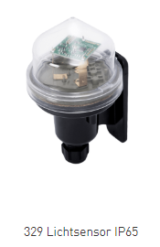
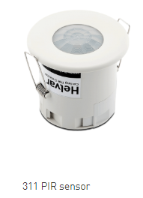
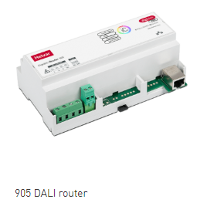
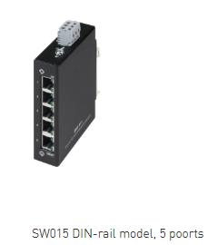
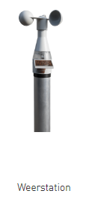
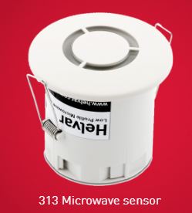
6.1 Gebouwautomatisering
Veldapparatuur
Co2 melders / rookmelders
Sensoren
Bewegingsmelders
Daglichtregelaars
Microwave sensor
Multisensor
Routers
Switches
Voedingen
Controllers
Weerstation

Slide 11
6.1 Gebouwautomatisering
Protocol (communicatie)
BAC protocol (beheersystemen)
LON en EIB Protocol (individuele temperatuurregelingen, verlichting en zonwering)
TCP en IP protocol
Dali protocol
KNX protocol
WIFI/domotica (huis automatisering switch is gebaseerd ESP8266 / ESP8285) protocol en applicatie voor iOS en Android telefoon (wereldwijd)

Slide 12
6.1 Gebouwautomatisering
Bediening
Visualisering via
de computer
App

Slide 13
6.1 Gebouwautomatisering
Voorbeeld merken van gebouwautomatisering
Elektrotechniek: ABB, Helvar, Esylux, Isolectra, etc.
Werktuigbouwkundige installaties: BRControls, Priva, Siemens etc.

Slide 14
6.2 Gebouwautomatisering
Opdracht 1
Kies een ruimte uit in het schoolgebouw
Schrijf daarover een advies en verbetervoorstel
hoe kan de ruimte worden geoptimaliseerd Qua:
Gebruikersgemak
Comfort
HCL techniek

Slide 15
6.0 Gebouwautomatisering
Opdracht 1 inleveren voor een cijfer

Slide 16
Afsluiting
Behaalde doelen
Weet wat gebouwautomatiseringssystemen zijn
Ja kan een advies uitbrengen
Je weet hoe je een verbetervoorstel schrijft
In les 7 ga je hiermee verder

Slide 17
Einde les 6

